Slide 1
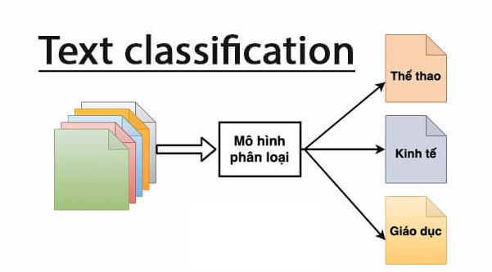
Phân loại văn bản
Vũ Văn Thái

Slide 2

INPUT, OUTPUT
Input
Out put

Slide 3
TIỀN XỬ LÝ DỮ LIỆU
Xóa các đoạn html
Chuẩn hóa bảng Unicode
Chuẩn hóa kiểu gõ dấu TV
Thực hiện tách từ
Đưa văn bản về dạng viết thường
Xóa bỏ các kí tự đặc biệt

Slide 4
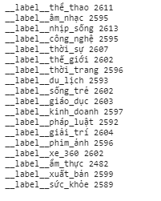
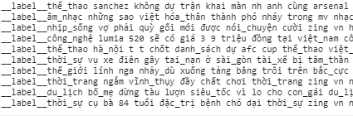
DATASET

Slide 5
XÂY DỰNG MÔ HÌNH
Xây dựng tập dữ liệu train/test
Thống kê dữ liệu

Slide 6
NAIVE BAYES
Thời gian
Độ chính xác

Slide 7
SVM
Thời gian
Độ chính xác

Slide 8
LOGISTIC REGRESSION
Thời gian
Độ chính xác

Slide 9
NHẬN XÉT
Mô hình Logistic Regression và SVM cho kết quả vượt trội hơn Naive Bayes. Điều này do khả năng học của 2 mô hình này tốt hơn một mô hình naive bayes.
Tăng số lượng dữ liệu huấn luyện cho các mô hình sẽ giúp các mô hình trên đây học tốt hơn đó

